Slide 1
Sistema científico argentino :
Interdisciplina y tópicos de investigación
Maximilian Rey, Mirko Yves Bahoz Torrico, Nicolas Gonzalez Villagra y
Matias Ramdan Ferressini
Laboratorio de Datos 1°C 2022 - FCEN-UBA - 5/7/2022

Slide 2
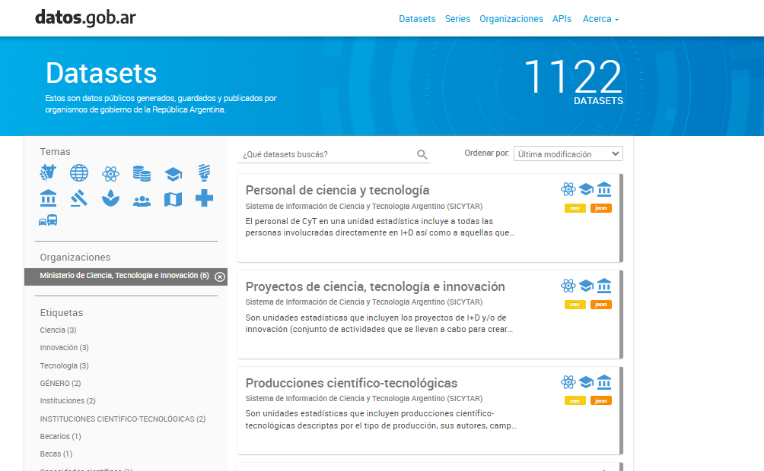
Fuentes de los datos : Datos oficiales del Estado Nacional. (www.datos.gob.ar)

Slide 3
SICYTAR
Producciones científico-tecnológicas
La base de datos comprende más de 155.000 artículos científicos producidos por más de 43.000 investigadores.
Los artículos se dividen en 233 disciplinas agrupadas en 42 disciplinas de área y 6 disciplinas de gran área comprendidas en los años 2011-2015 y 2017.

Slide 4
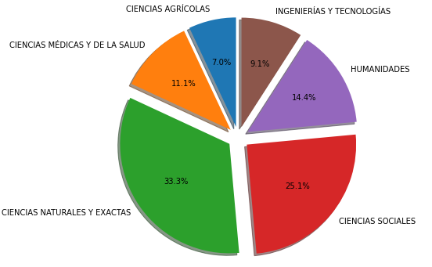
Disciplinas de gran área

Slide 5

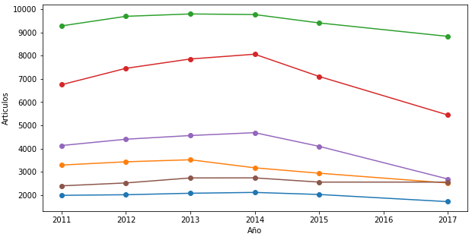
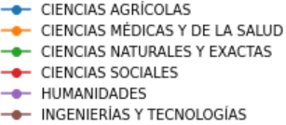
Producción periodo 2011-2017

Slide 6
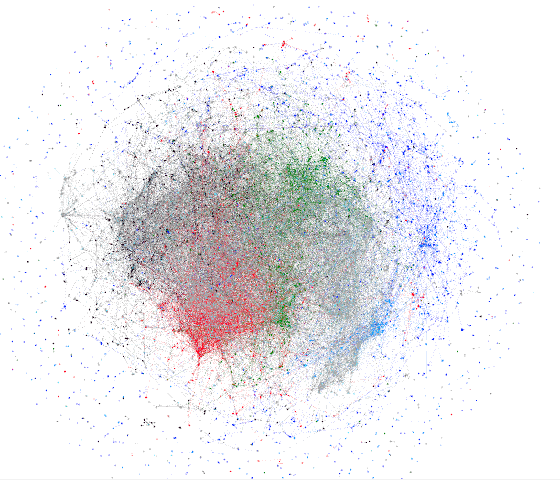
Construcción del grafo
Ingenierias
Cs. Agrícolas
-Nodos: autores de trabajos (31337)
Sociales
-Aristas: +1 por coautoría (118014)
-Curado:
nodos aislados
nodos de grado 1
Medicina/Salud
Humanidades
-Procesamiento:
NetworkX -> Gephi
Algoritmo OpenOrd
Exactas y naturales

Slide 7
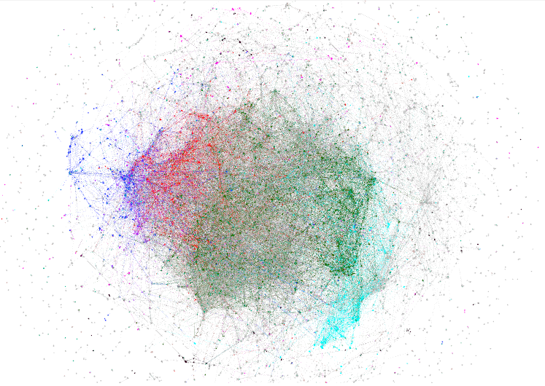
Exactas y naturales
Cs. agrícolas
Fisica
Biologia
-Nodos: autores de trabajos (31337)
-Aristas: +1 por coautoría (118014)
Sociales y humanidades
-Curado:
nodos aislados
nodos de grado 1
Ing. Materiales
Química
-Procesamiento:
NetworkX -> Gephi
Algoritmo OpenOrd
Salud
Ciencias de la tierra

Slide 8
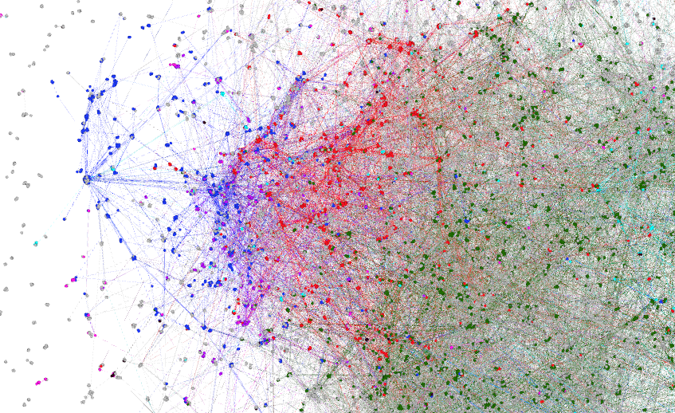
Fisica
Ing. Materiales
Química

Slide 9
Exactas y naturales
Cs. agrícolas
Fisica
Biologia
-Nodos: autores de trabajos (31337)
-Aristas: +1 por coautoría (118014)
Sociales y humanidades
-Curado:
nodos aislados
nodos de grado 1
Ing. Materiales
Química
-Procesamiento:
NetworkX -> Gephi
Algoritmo OpenOrd
Salud
Ciencias de la tierra

Slide 10
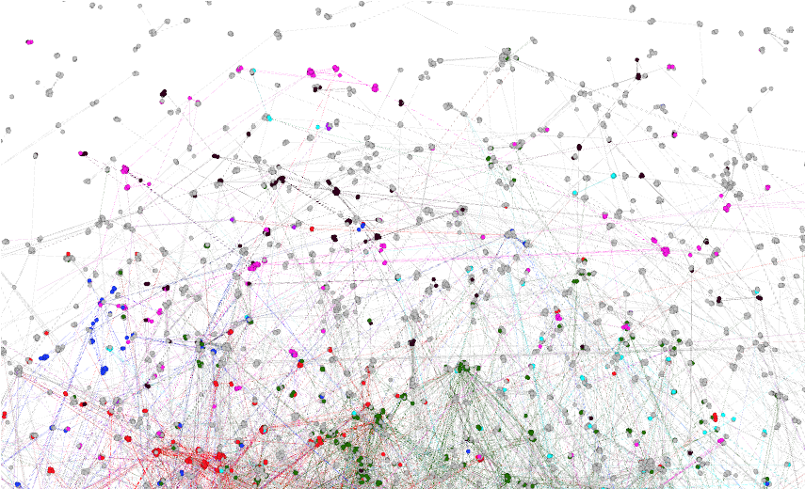
Computación
Matemáticas

Slide 11
Exactas y naturales
Cs. agrícolas
Fisica
Biologia
-Nodos: autores de trabajos (31337)
-Aristas: +1 por coautoría (118014)
Sociales y humanidades
-Curado:
nodos aislados
nodos de grado 1
Ing. Materiales
Química
-Procesamiento:
NetworkX -> Gephi
Algoritmo OpenOrd
Salud
Ciencias de la tierra

Slide 12
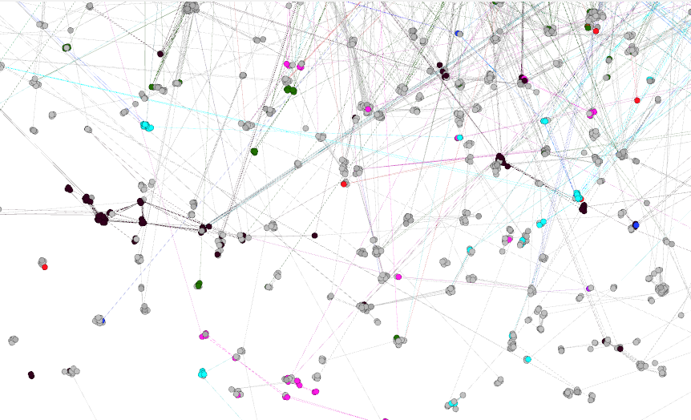
Computación

Slide 13
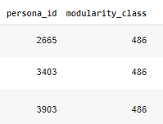
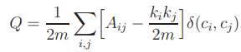
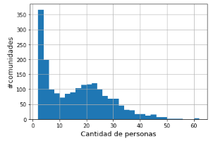
¿Cómo encontrar la interdisciplina?
Detección de comunidades por Modularidad
Randomize : on
Use edge weights : on
Resolution: 0.0105
Total comunidades : 1961
Notes:
Acá está más explicado el algoritmo, hacer una breve explicación pero MUY BREVE.
https://iopscience.iop.org/article/10.1088/1742-5468/2008/10/P10008

Slide 14
Búsqueda de grupos interdisciplinarios
La información de las disciplinas está estructurada de forma jerárquica en el dataset original:
Grandes áreas: Naturales y Exactas, Ingenierías y tecnologías, Ciencias Médicas/Salud, Ciencias Agrícolas, Humanidades, Sociales.
Gran área
Área
Áreas: Ciencias Físicas, Ciencias Químicas, Matemáticas…
Disciplina
Disciplinas : Física de los Materiales Condensados, Física de partículas y campos, Física de los fluidos y plasma…

Slide 15
¿Cómo encontrar la interdisciplina?
Cada persona pertenece a una comunidad.
Tiene asociada la información de su disciplina.
Podemos sacar el ratio de personas que pertenecen a una dada disciplina en una comunidad
Buscamos comunidades que simultáneamente tengan ratios altos de la disciplina X y la disciplina Y.
Exploramos la comunidad

Slide 16
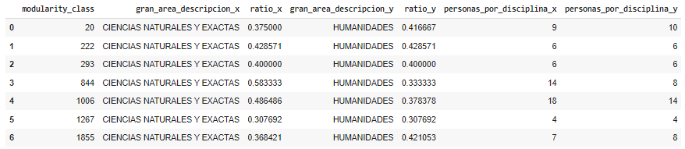
¿Cómo encontrar la interdisciplina?
Ejemplo : Busco al nivel mayor de Gran Area, comunidades con más de 10 personas,
con Exactas >30 % y Humanidades > 30%.

Slide 17
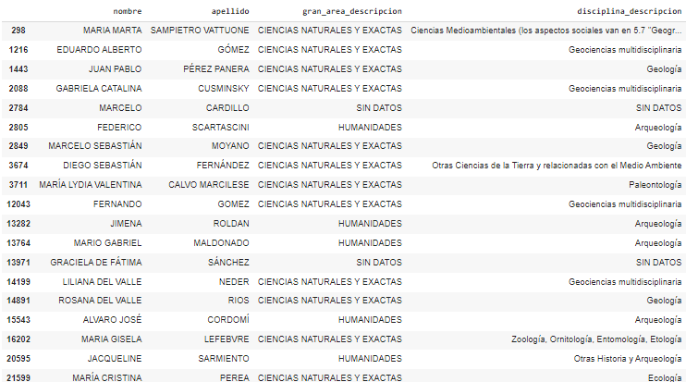
Personas que participan de la Comunidad 844 (recorte) ( arqueologia, paleontologia, geologia, etc)

Slide 18
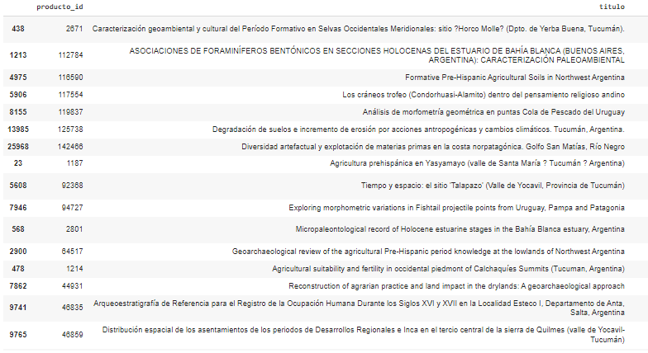
Productos publicados por al menos dos personas de la comunidad 844 (recorte)

Slide 19
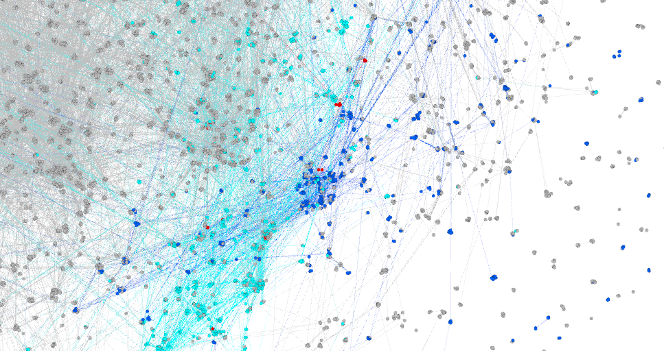
Humanidades
Ciencias de la tierra
Ubicación de la comunidad 844 en el grafo, en la zona entre Humanidades y Ciencias de la Tierra.

Slide 20
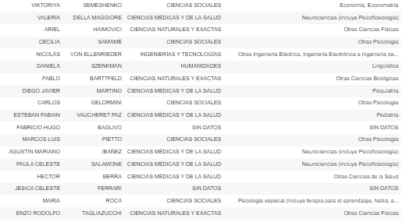
Buscamos a qué comunidad pertenece algún investigador que conozcamos
Comunidad 149 : Enzo (aparece junto a gente que trabaja con neurociencias y relacionadas)

Slide 21
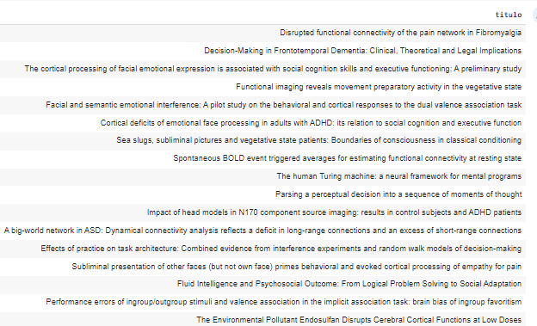
Buscamos a qué comunidad pertenece algún investigador que conozcamos
Comunidad 149 : Enzo (aparece junto a gente que trabaja con neurociencias y relacionadas)

Slide 22
¿De qué hablan las disciplinas?
Detección de tópicos a través de los resúmenes
Problemas: errores de transcripción, varios idiomas, un mismo resumen con palabras en español, datos con unidades
Soluciones: detector de idiomas, patrones en datos mal cargados, stopwords más restrictivas, lemmatization

Slide 23

Detección de tópicos
NMF

Slide 24
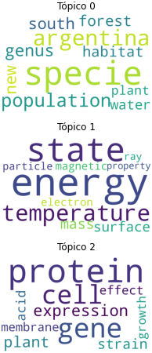
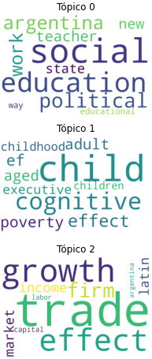
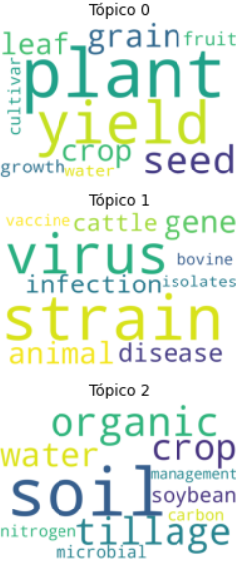
Ciencias Naturales y exactas
Ciencias Sociales
Ciencias Agrícolas

Slide 25
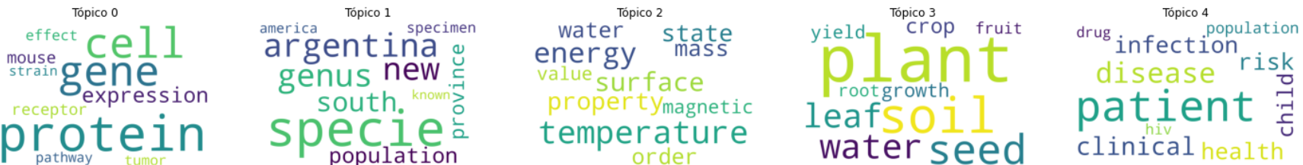
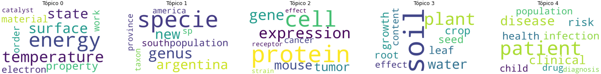
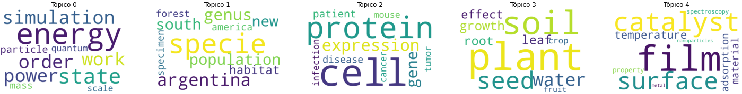
2011
2014
2017

Slide 26
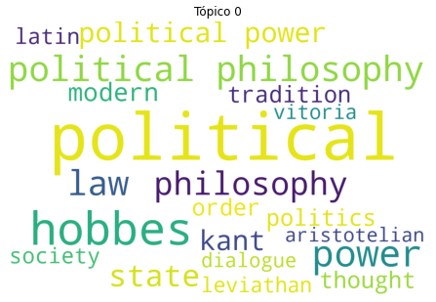
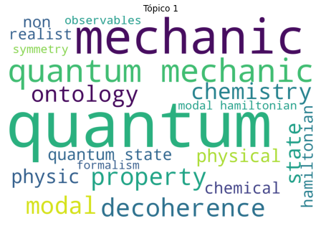
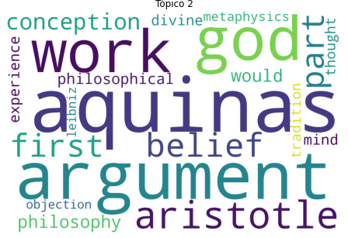
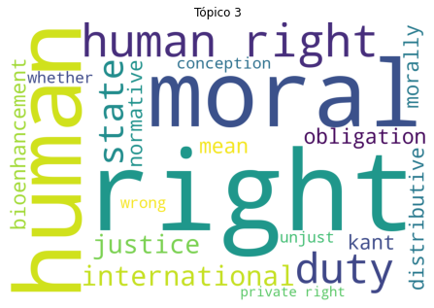
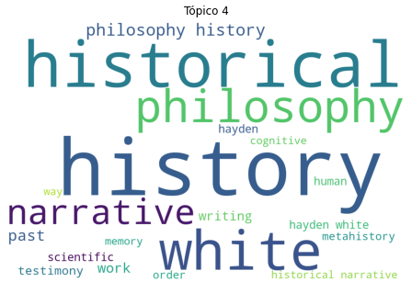
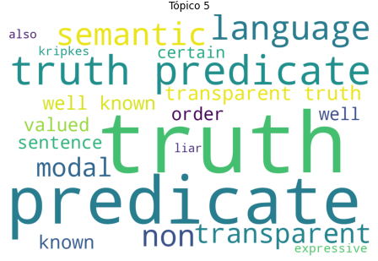
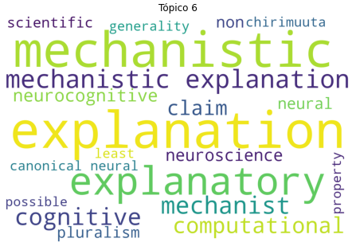
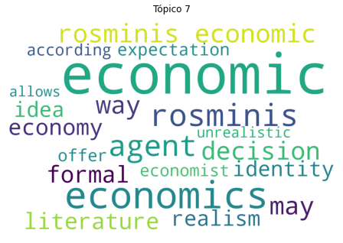
Tópicos por disciplina
“Filosofía, Ética y Religión”

Slide 27
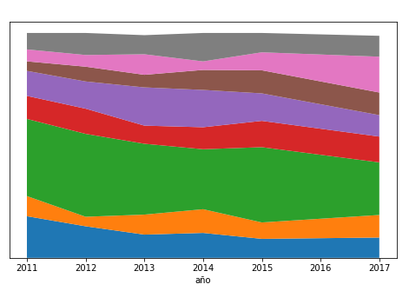
Filosofía, Ética y Religión
Topic 7
rosminis-economic
Topic 6
mechanistic-explanation
Topic 5
truth-predicate
Topic 4
history-philosophy
Topic 3
human-moral-rigth
Topic 2
aquinas-argument-
aristotle
Topic 1
quantum-mechanic
Topic 0
political-philosophy-law

Slide 28
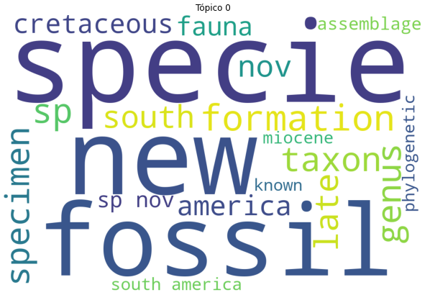
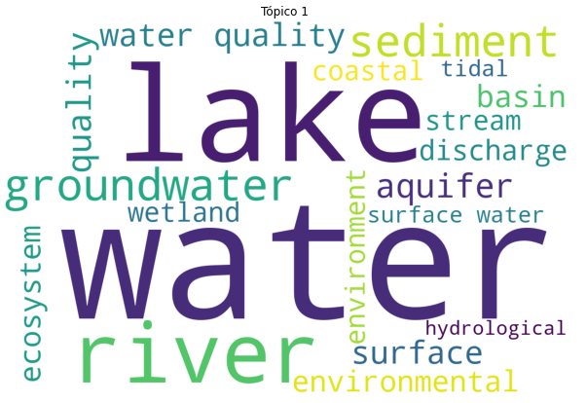
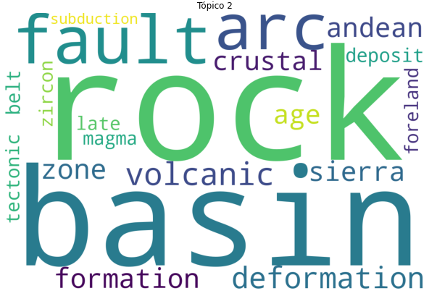
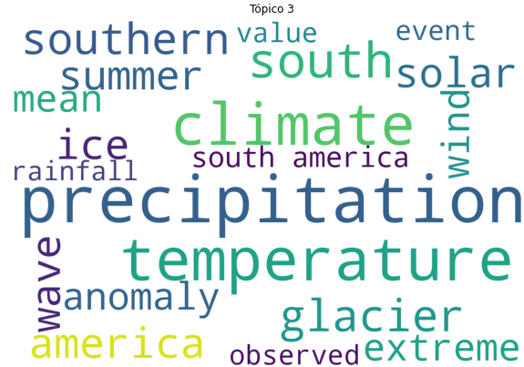
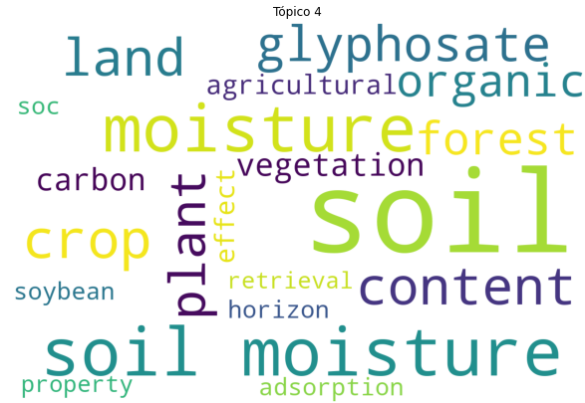
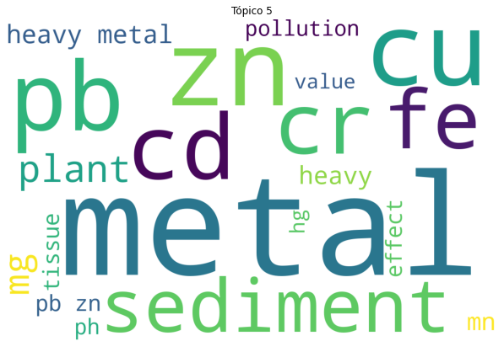
Ciencias de la Tierra y Medio Ambiente
Psicología

Slide 29
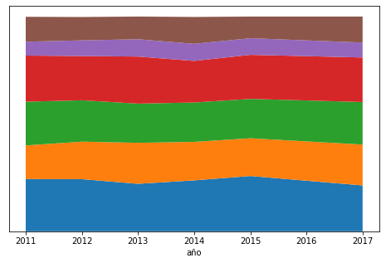
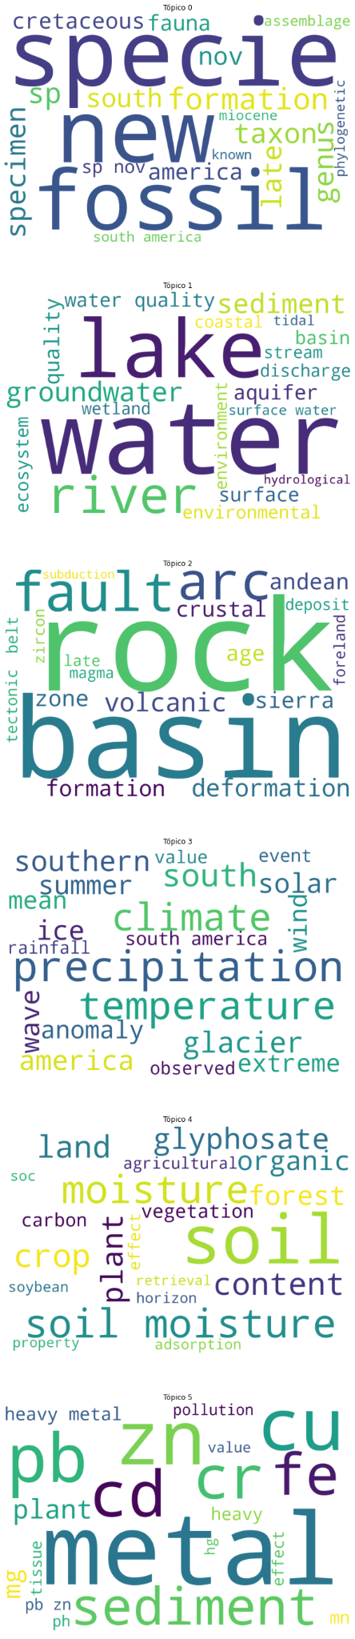
Ciencias de la Tierra y Medio Ambiente
Topic 5: metal-sediment
Topic 4: soil-moisture
Topic 3: precipitation
Topic 2: rock - fault - basin
Topic 1: lake - water
Topic 0: specie-new-fossil

Slide 30
Tópicos según las áreas definidas
Psicología
Si bien nos pareció un buen ejercicio observar los diferentes tópicos obtenidos modificando la cantidad de tópicos por parámetros.
También creemos que esto puede ser algo artesanal y necesitaríamos un conocimiento profundo en el área en el cual se intenta clusterizar.
Buscamos una métrica que nos ayude a definir la cantidad de tópicos y luego realizar una búsqueda local.

Slide 31
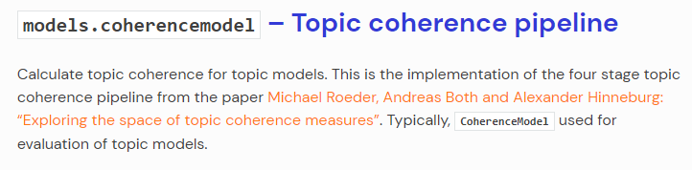
Tópicos según las áreas definidas
Psicología
Por un lado, la librería Sklearn nos permite usar el algoritmo de NMF
Por otro, no nos brinda (o no encontramos) una métrica que nos ayude a establecer una cantidad de tópicos aproximada para empezar a desarrollar nuestro modelo.
GENSIM, también nos da la opción de usar NMF, y nos brinda un pipeline que nos permite tener una métrica para la cantidad de tópicos.

Slide 32
Aplicando CoherenceModel
Psicología
Volviendo al área de “Filosofía, Ética y Religión”
Se realizaron varias corridas del algoritmo variando la cantidad de tópicos.
Se consideraron valores desde 4 a 20 tópicos
Al calcular la coherencia de cada modelo. El resultado óptimo nos dio 4, con una coherencia de 0,8145.
Sin embargo los valores no oscilaron lo suficiente.
Lo mismo realizamos para el área de “Ciencias de la tierra y medio ambiente”.
En este caso se varió entre 4 y 30 tópicos, y se trabajaron con 5800 papers, también nos da un óptimo de 4 tópicos, con un score de 0,7369.

Slide 33
¡GRACIAS POR SU ATENCIÓN!

Slide 34
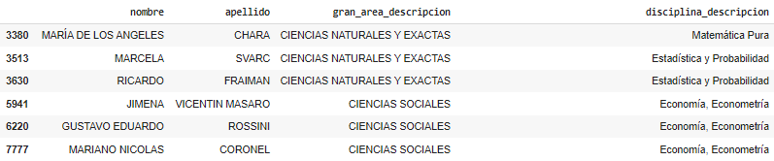
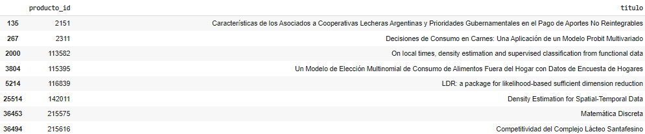
Interdisciplina, más ejemplos
Comunidad 789 : Economía + Matemática

Slide 35
Interdisciplina, más ejemplos
Comunidad 789 : Economía + Matemática

